Slide 1
Machine Learning - Classification
Bob Xie Dec 2020

Slide 2

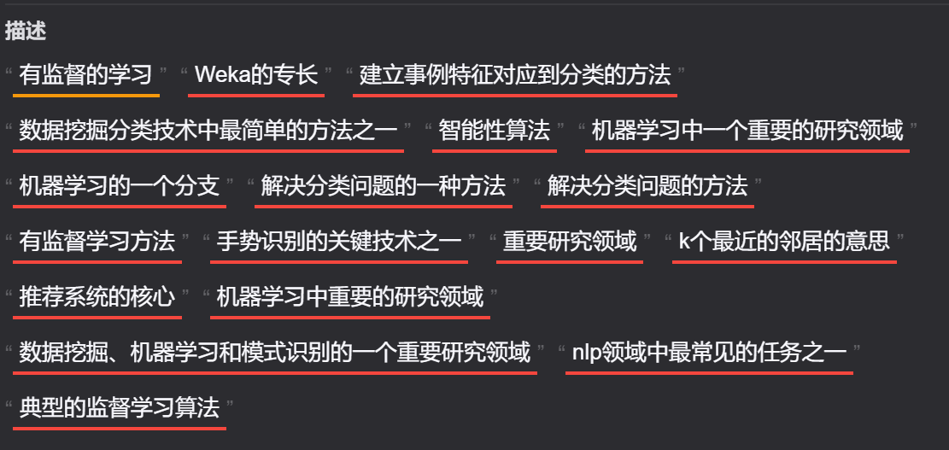
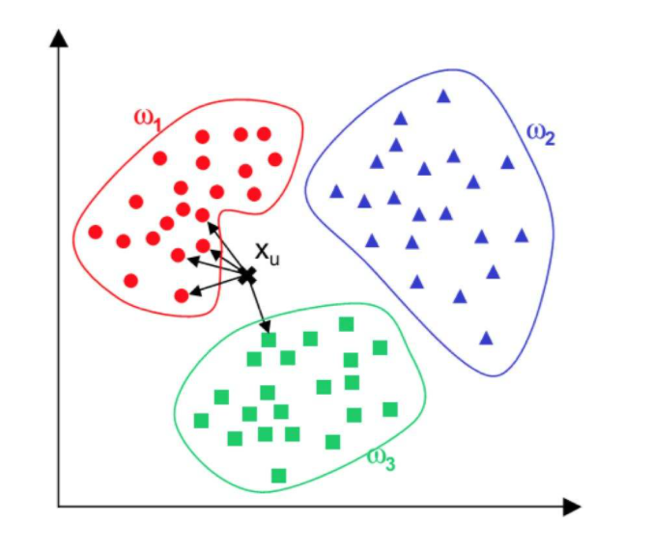
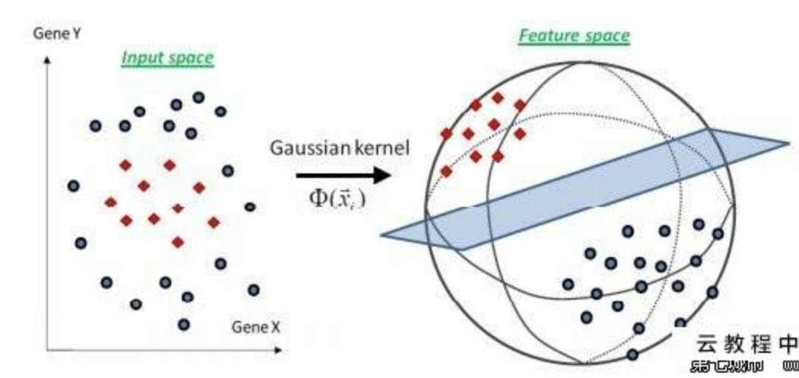
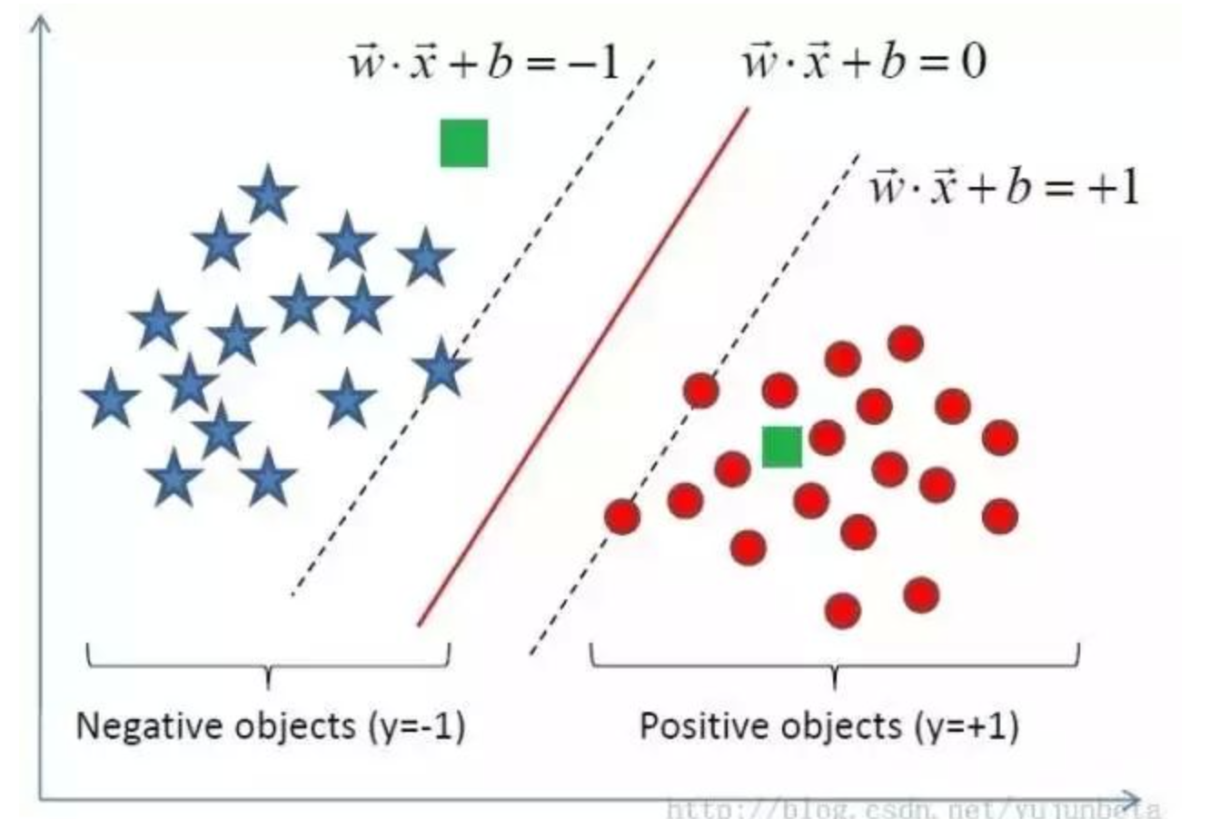
What’s Classification

Slide 3
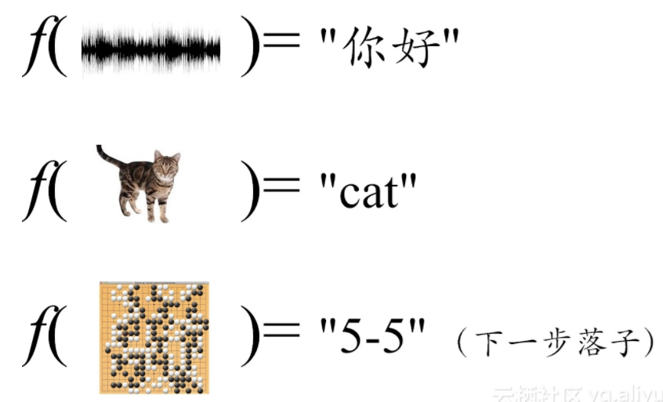
Why classification - prediction
Y = f (X)
Y = a X + b
Y = a X^3 + b X^2 + c X + d
Y = a X1 + b X2 + c X3 + d

Slide 4
Machine Learning VS Regression

Slide 5
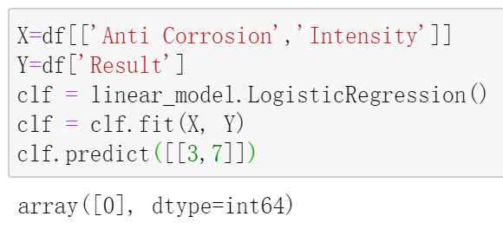
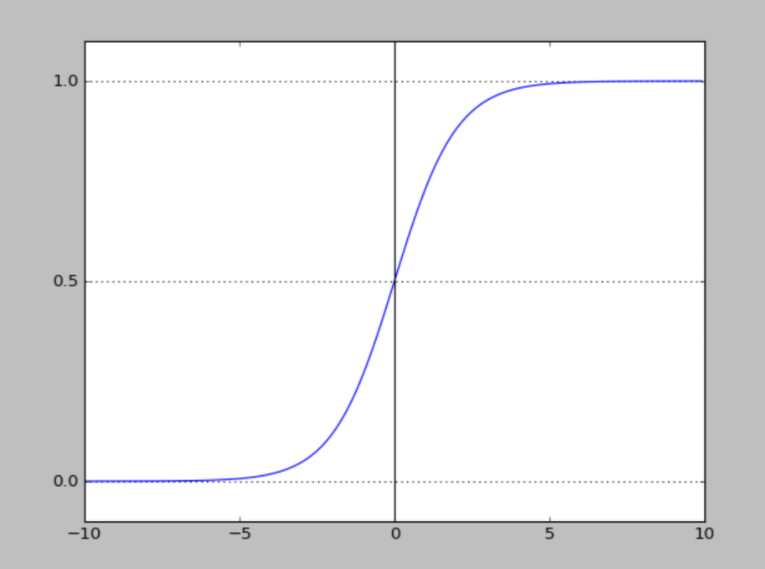
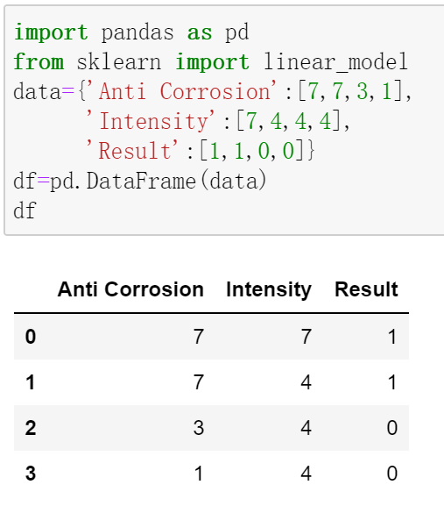
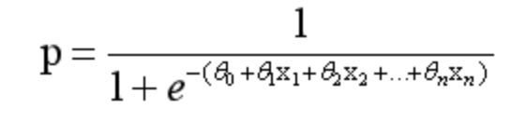
Logistic regression
logistic回归(Logistic regression) 与多重线性回归实际上有很多相同之处，最大的区别就在于他们的因变量不同，其他的基本都差不多，正是因为如此，这两种回归可以归于同一个家族，即广义线性模型（generalized linear model）。这一家族中的模型形式基本上都差不多，不同的就是因变量不同，如果是连续的，就是多重线性回归，如果是二项分布，就是logistic回归，如果是poisson分布，就是poisson回归，如果是负二项分布，就是负二项回归，等等。只要注意区分它们的因变量就可以了

Slide 6
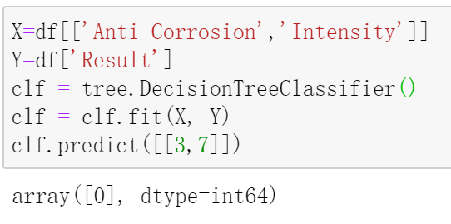
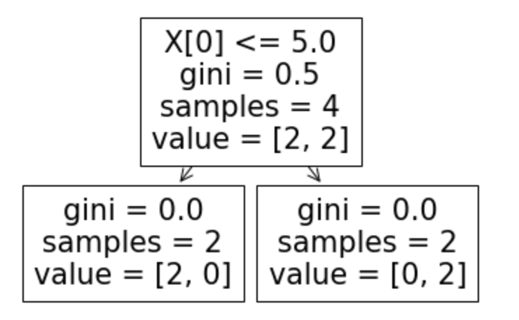
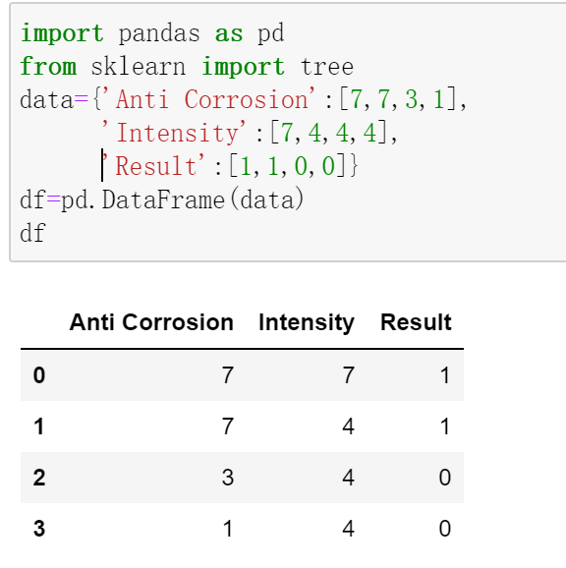
Decision Tree
决策树(Decision Tree）是在已知各种情况发生概率的基础上，通过构成决策树来求取净现值的期望值大于等于零的概率，评价项目风险，判断其可行性的决策分析方法，是直观运用概率分析的一种图解法。由于这种决策分支画成图形很像一棵树的枝干，故称决策树。在机器学习中，决策树是一个预测模型，他代表的是对象属性与对象值之间的一种映射关系。Entropy = 系统的凌乱程度，使用算法ID3, C4.5和C5.0生成树算法使用熵。这一度量是基于信息学理论中熵的概念。

Slide 7
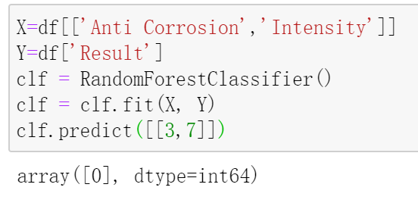
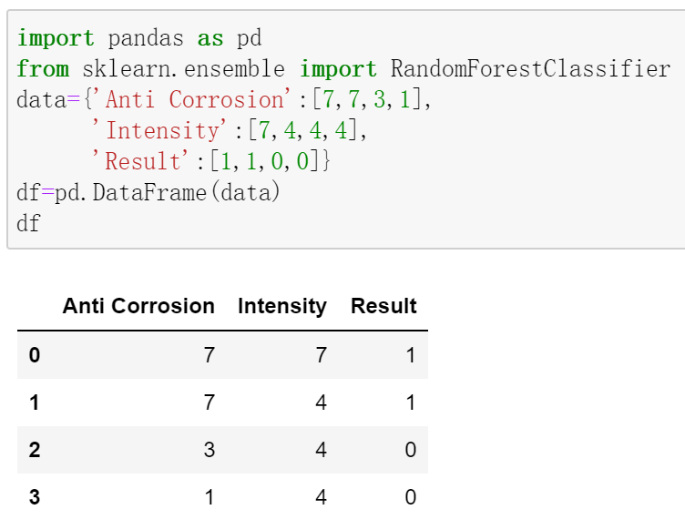
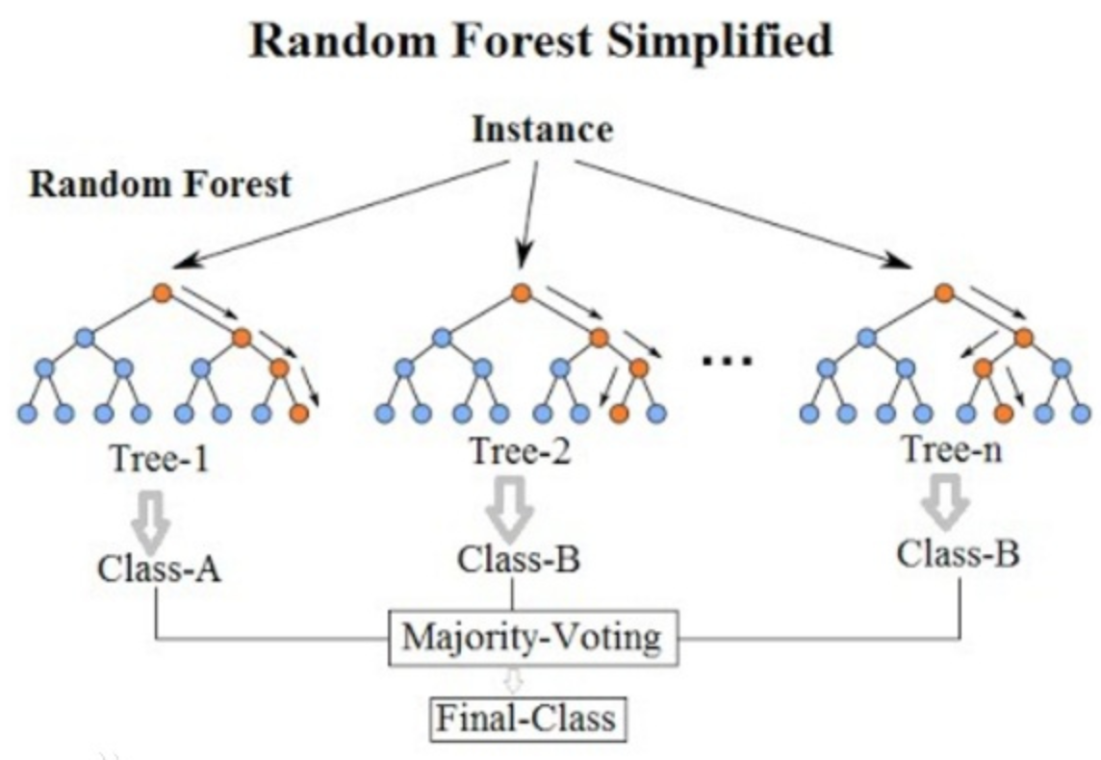
Random Forest
在机器学习中，随机森林是一个包含多个决策树的分类器， 并且其输出的类别是由个别树输出的类别的众数而定。 Leo Breiman和Adele Cutler发展出推论出随机森林的算法。 而 "Random Forests" 是他们的商标。 这个术语是1995年由贝尔实验室的Tin Kam Ho所提出的随机决策森林（random decision forests）而来的。这个方法则是结合 Breimans 的 "Bootstrap aggregating" 想法和 Ho 的"random subspace method"以建造决策树的集合

Slide 8
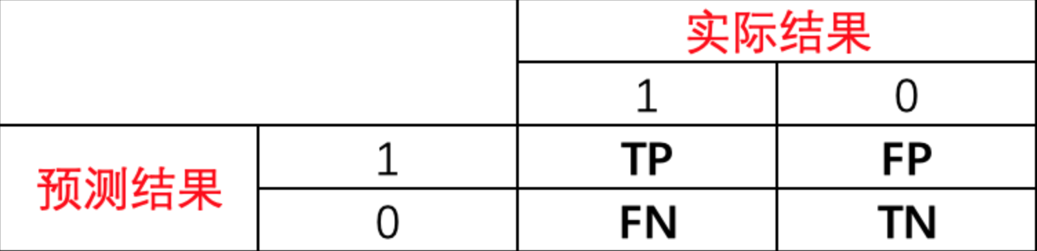
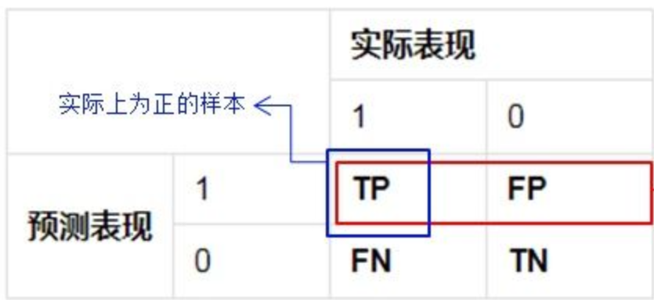
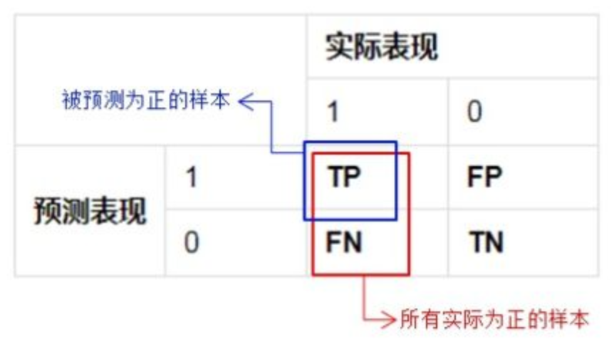
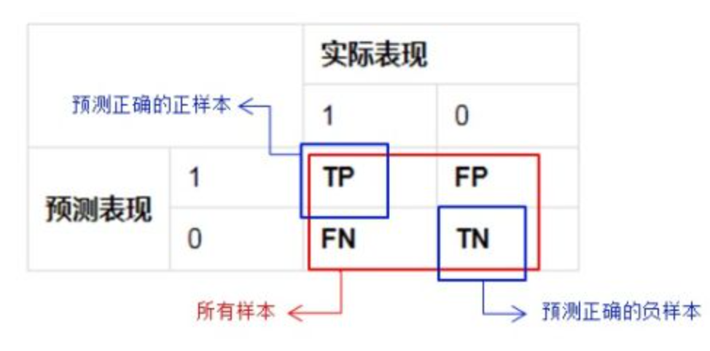
Performance of model
精准率 =TP/(TP+FP)
TP： 预测为 1，预测正确，即实际 1
FP： 预测为 1，预测错误，即实际 0
FN： 预测为 0，预测错确，即实际 1
TN： 预测为 0，预测正确即，实际 0
召回率 =TP/(TP+FN)
准确率 =(TP+TN)/(TP+TN+FP+FN)
F1 分数= 2 查准率查全率 / (查准率 + 查全率)

Slide 9
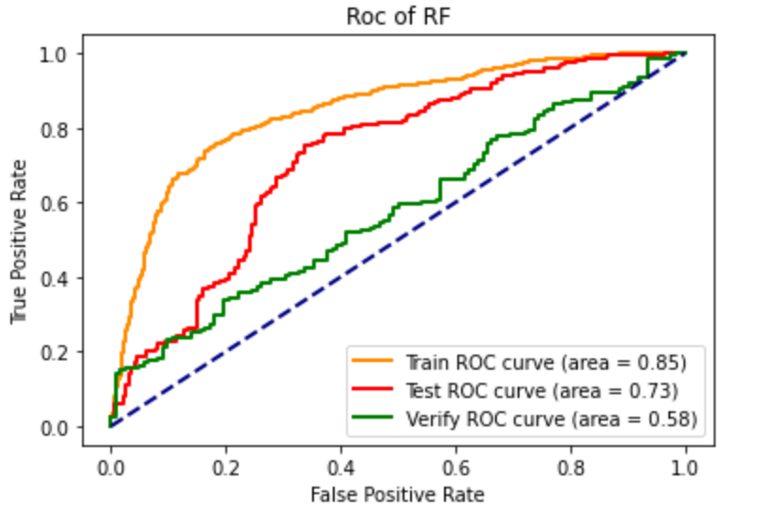
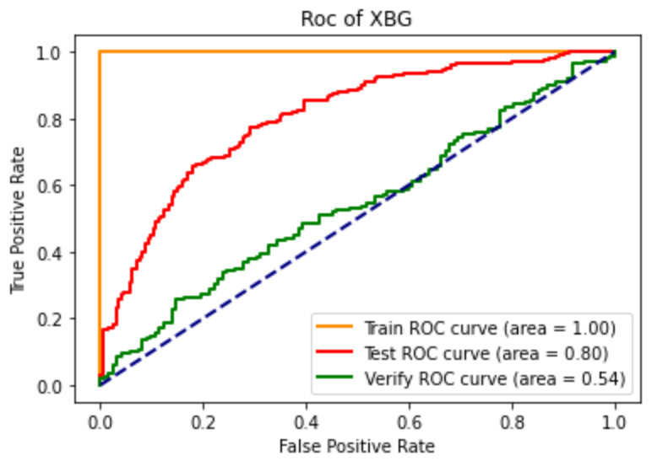
Performance of model
ROC 曲线也是通过遍历所有阈值 来绘制整条曲线的。如果我们不断的遍历所有阈值，预测的正样本和负样本是在不断变化的，相应的在 ROC 曲线图中也会沿着曲线滑动
TPR 越高，同时 FPR 越低（即 ROC 曲线越陡），那么模型的性能就越好
AUC 的一般判断标准
0.5 - 0.7： 效果较低
0.7 - 0.85： 效果一般
0.85 - 0.95： 效果很好
0.95 - 1： 效果非常好，但一般不太可能

Slide 10
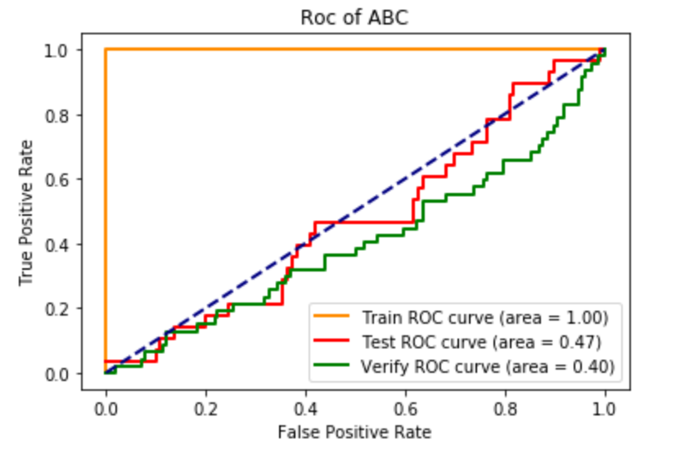
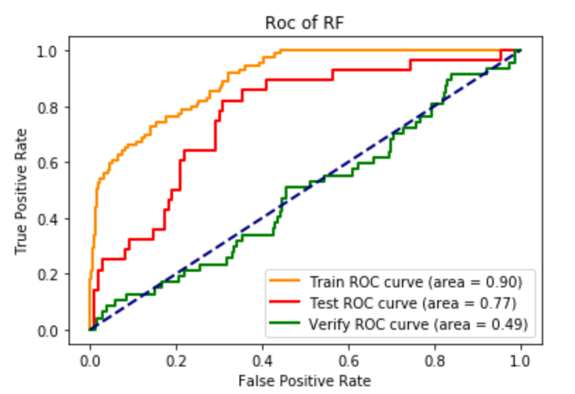
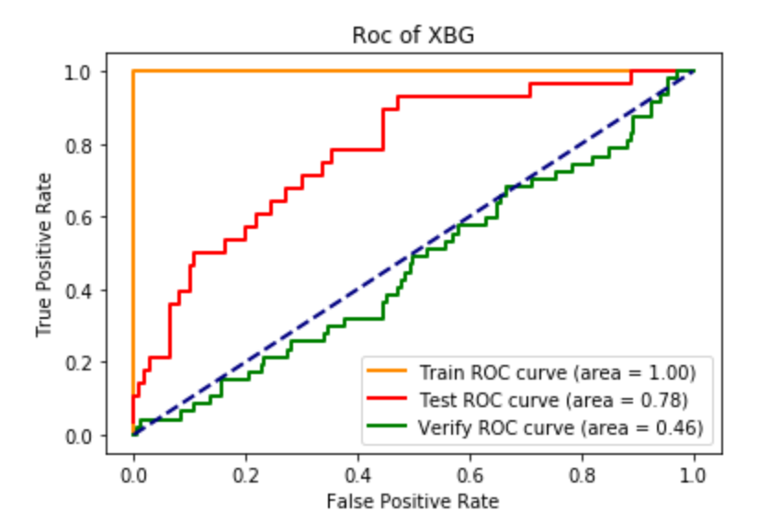
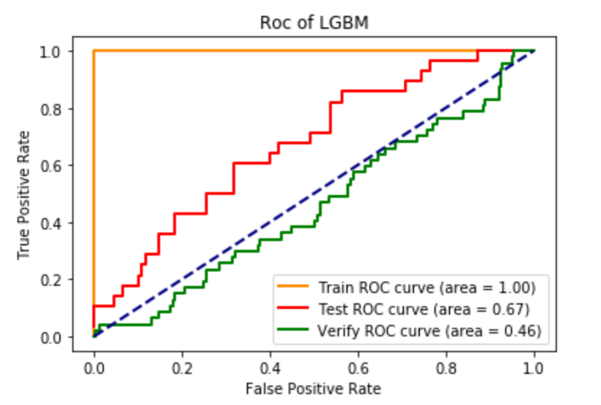
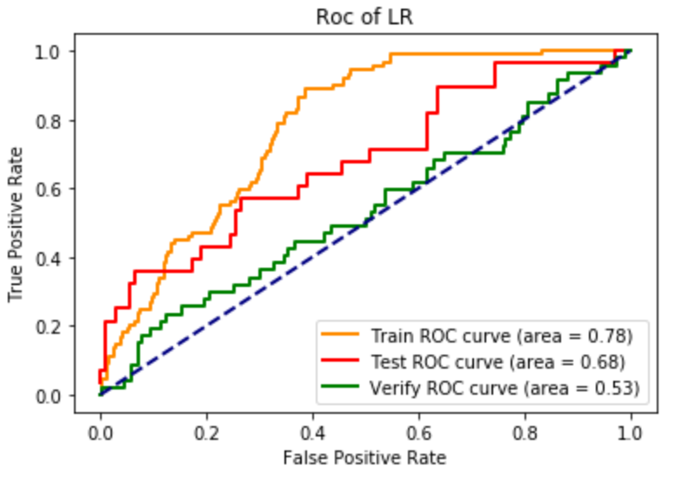
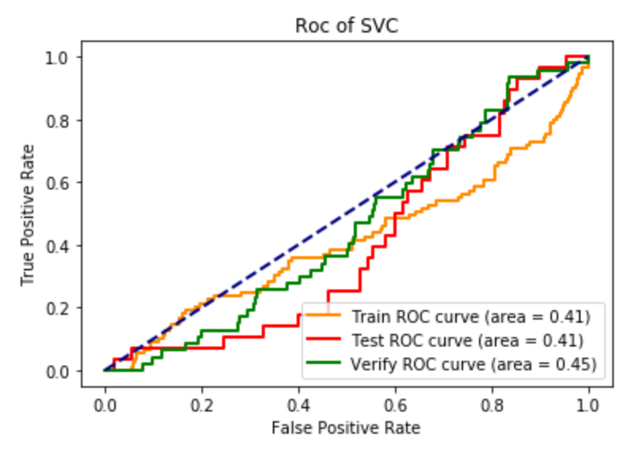
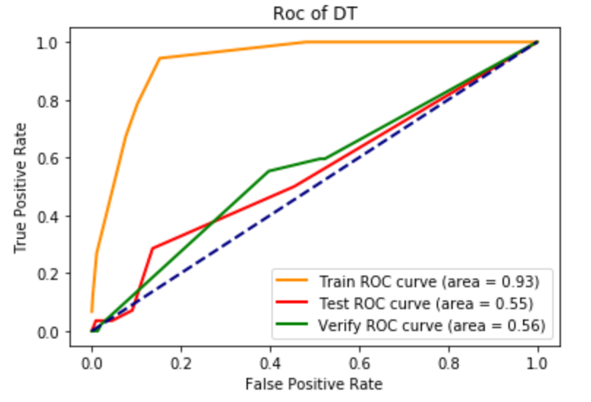
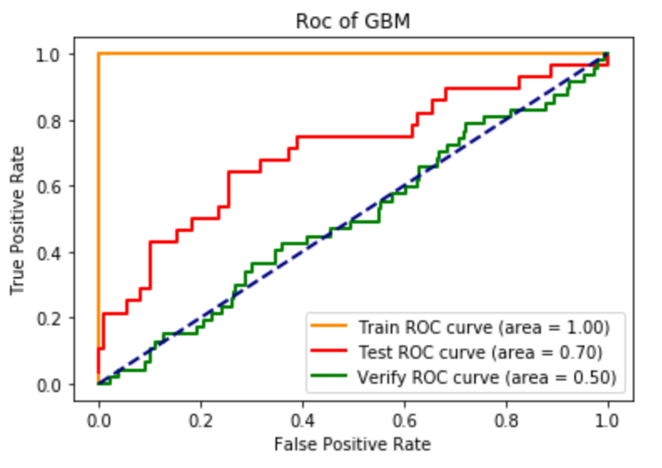
How to estimate model performance
 |  | Accuracy | Precision | Recall | F1-Score | AUC-Score
ABC | train | 1.000000 | 1.000000 | 1.000000 | 1.000000 | 1.000000
 | test | 0.656716 | 0.879121 | 0.386473 | 0.536913 | 0.792816
 | verify | 0.508532 | 0.645161 | 0.350877 | 0.454545 | 0.561931
RF | train | 0.786070 | 0.783750 | 0.785714 | 0.784731 | 0.847799
 | test | 0.557214 | 0.737705 | 0.217391 | 0.335821 | 0.725926
 | verify | 0.535836 | 0.633588 | 0.485380 | 0.549669 | 0.578564
XBG | train | 1.000000 | 1.000000 | 1.000000 | 1.000000 | 1.000000
 | test | 0.656716 | 0.834951 | 0.415459 | 0.554839 | 0.804261
 | verify | 0.518771 | 0.627119 | 0.432749 | 0.512111 | 0.541319
LGBM | train | 1.000000 | 1.000000 | 1.000000 | 1.000000 | 1.000000
 | test | 0.646766 | 0.865169 | 0.371981 | 0.520270 | 0.837557
 | verify | 0.525597 | 0.650943 | 0.403509 | 0.498195 | 0.525501
GBM | train | 0.731965 | 0.743046 | 0.703008 | 0.722473 | 0.790168
 | test | 0.646766 | 0.607973 | 0.884058 | 0.720472 | 0.789199
 | verify | 0.583618 | 0.658065 | 0.596491 | 0.625767 | 0.616432
LR | train | 0.674129 | 0.709480 | 0.581454 | 0.639118 | 0.730522
 | test | 0.691542 | 0.778523 | 0.560386 | 0.651685 | 0.750588
 | verify | 0.610922 | 0.705036 | 0.573099 | 0.632258 | 0.648116
SVC | train | 0.827114 | 0.831633 | 0.817043 | 0.824273 | 0.872607
 | test | 0.577114 | 0.620915 | 0.458937 | 0.527778 | 0.545237
 | verify | 0.539249 | 0.609756 | 0.584795 | 0.597015 | 0.528712
DT | train | 1.000000 | 1.000000 | 1.000000 | 1.000000 | 1.000000
 | test | 0.694030 | 0.762500 | 0.589372 | 0.664850 | 0.783922
 | verify | 0.484642 | 0.584746 | 0.403509 | 0.477509 | 0.501198

Slide 11
Home work
思考在自己的日常工作中，有哪些场景可以利用到分类技术，能否尝试做一个案例。

Slide 12


Author information
Bob Xie: Lenovo Senior SQE
If you interesting about Data analysis, can follow my column and WeChat
WeChat
column

